Slide 1

Responsivo e Adaptativo
Web Design
. . . . . . . . . . . . . . . . . . . . . . .
Heraldo G. Lima Junior
Web designer - NTI | FACAPE
Estagiário

Slide 2

# Construindo Layouts Tableless
Layouts tableless são layouts ou páginas web construídas e estruturadas sem o uso das antigas tabelas (<table></table>), substituindo-as pela tag <div> para montar os “blocos” do layout.
# Obs1.: Desenvolva para os navegadores modernos e depois adapte para os antigos

Slide 3
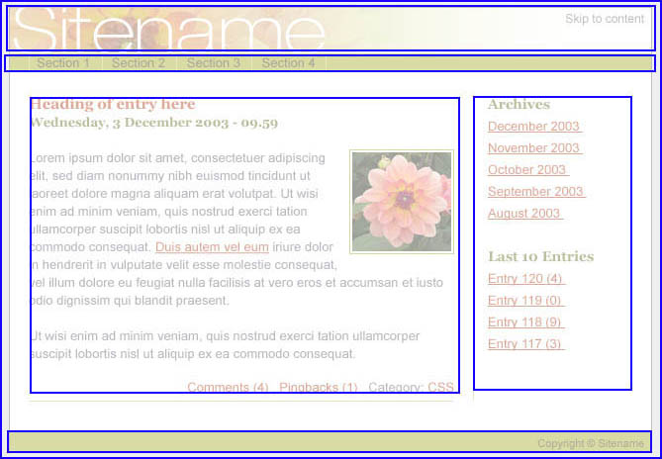
# Construindo Layouts Tableless #1º Passo
> Escolha os “blocos” do layout.

Slide 4
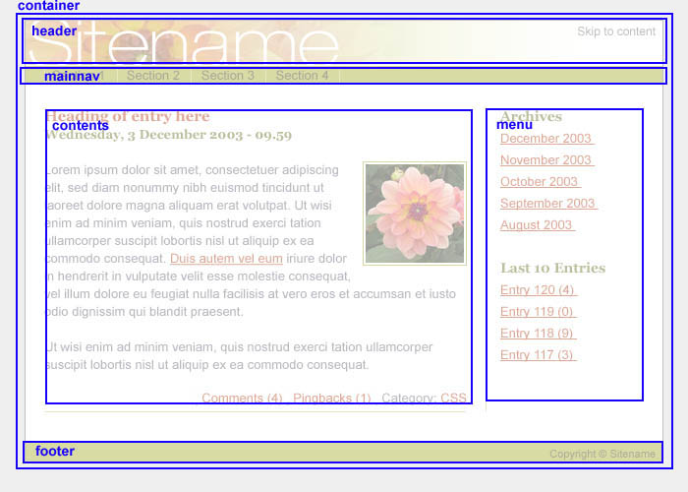
# Construindo Layouts Tableless #2º Passo
> Nomear os blocos. Se o bloco for único, utilize ID no lugar de CLASSE, pois caso ocorra conflito de regras css, o seletor ID tem prioridade sobro o seletor CLASSE.

Slide 5
# Construindo Layouts Tableless #3º Passo
> Criar a marcação.
# Comece a declaração de DOCTYPE:
<!DOCTYPE HTML PUBLIC "-//W3C//DTD HTML 4.01//EN"
"http://www.w3.org/TR/html4/strict.dtd">
<html lang="en">
# Prossiga com a seção head do documento, incluindo a codificação de caracteres, link para folhas de estilo:
<head>
<meta http-equiv="content-type" content="text/html; charset=utf-8">
<title>Page title</title>
<link rel="stylesheet" href="style.css" type="text/css" media="screen">
</head>

Slide 6
# Construindo Layouts Tableless #4º Passo
> Crie as divs para estruturar o seu layout, logo após a tag <body>:
<body>
<div id="container">
<div id="header"></div>
<div id="mainnav"></div>
<div id="menu"></div>
<div id="contents"></div>
<div id="footer"></div>
</div>
</body>
</html>

Slide 7
# Construindo Layouts Tableless #5º Passo
> Posicionar os blocos:
body {
margin: 0; padding: 0; background: #ddd;
}
#container {
margin: 1em auto; width: 650px; background: #fff;
}
#header {background: #CF3;}
#mainnav {background: #9F3; }
#menu {
float: right; width: 165px; background: #6F9;
}
#contents {
float: left; width: 440px; background: #9FC; margin: 0 0 0 20px;
}
#footer {
clear: both; background: #FF9;
}

Slide 8
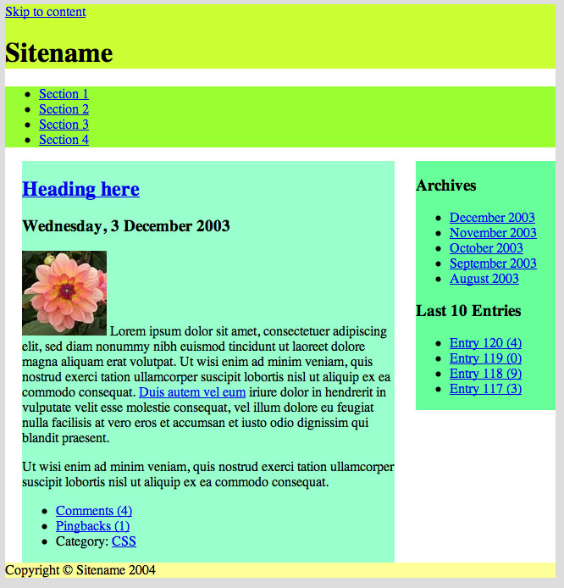
# Construindo Layouts Tableless #6º Passo
> Adicione conteúdo aos blocos.
e...

Slide 9
# Construindo Layouts Tableless #Menu Dropdown
> Lógica básica:
<li>
# Posiciona relativamente (position:relative) e flutua à esquerda (float:left).
<li> <ul>
# Esconda (display:none) e posicione absolutamente (position:absolute).
E quando o mouse passar sobre o
<li>
# o submenu é mostrado (display:block).

Slide 10
# Construindo Layouts Tableless #Menu Dropdown
> HTML:
<ul>
<li><a href='#'>Sub-íten 1</a>
<ul>
<li> <a href='#'>Íten 2</a> </li>
<li> <a href='#'>Íten 3</a> </li>
</ul>
</li>
<li><a href='#'>Sub-íten 2</a></li>
<li><a href='#'>Sub-íten 3</a></li>
</ul>

Slide 11
# Construindo Layouts Tableless #Menu Dropdown
> CSS:
.menu li { position: relative; float: left; list-style: none; height: 50px; width: 100px; border: 1px solid #b3b3b3; text-align: center; text-shadow: 1px 1px 2px #fff; }
.menu li a{ display: block; background: -webkit-linear-gradient(#b3b3b3, #fff); color: #333; text-decoration: none; font-family: arial; height: 35px; padding-top: 15px; }
.menu li a:hover{ background: -webkit-linear-gradient(#000, #333); color: #fff; text-shadow: 0px 0px 10px #fff; }
.menu li ul { position: absolute; left: -40px; display: none; }
.menu li ul li { list-style: none; height: 50px; width: 150px; border: 1px solid #b3b3b3; text-align: center; }
.menu li:hover ul { position: absolute; left: -40px; display: block; }

Slide 12
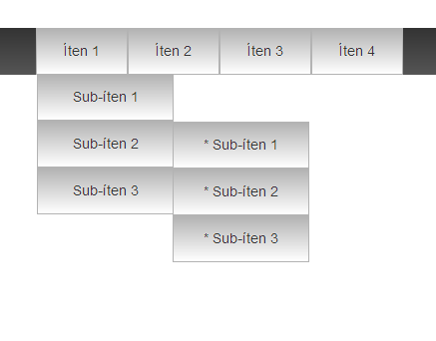
# Construindo Layouts Tableless #Menu Dropdown
> Resultado:

Slide 13

# Seu layout
está pronto!

Slide 14
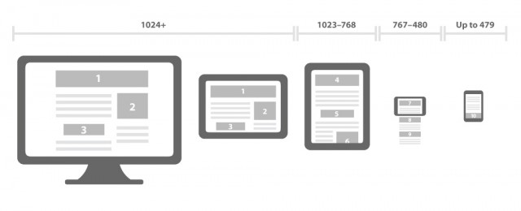
# O que é Web Design Responsivo?
È a técnica de criar páginas para a web que se adaptem a diferentes resoluções, telas, dispositivos, sem precisar criar uma página específica para cada situação, mantendo sempre a acessibilidade e a usabilidade da página.

Slide 15
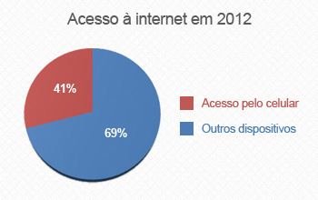
Fonte: Webop - http://webop.com.br/blog/mobile/o-crescimento-da-internet-movel-no-brasil

Slide 16

# Usuários satisfeitos!
Aplicações
Eficazes
Eficientes
Bonitas
Fáceis de usar
Em qualquer DISPOSITIVO!

Slide 17
# Usabilidade / Acessibilidade
> Dica 1
CSS alternativo para navegadores antigos:
É impossível desenvolver um css que renderize em todos os navegadores. Para resolver este problema se utiliza de css´s alternativos.
Ex.:
<!–-[if IE]>
Aqui podemos informar o código que quisermos.
<![endif]–->

Slide 18
# Usabilidade / Acessibilidade * CSS alternativo para navegadores antigos
Ex.:
<html>
<head>
<style type="text/css">
#main {
background-color: gray;
}
</style>
<!--[if IE]>
<style type="text/css">
#main {
padding: 10px;
}
</style>
<![endif]-->
</head>
<body>
<div id="main">
Teste de utiliza&ccedil;&atilde;o do padding no IE e no Chrome
</div>
</body>
</html>
O código ao lado aplica um css diferente para o IE. Ao abrir este arquivo no IE, a div de id=“main” receberá um padding de 10px, enquanto nos demais navegadores ela ficará sem padding.

Slide 19
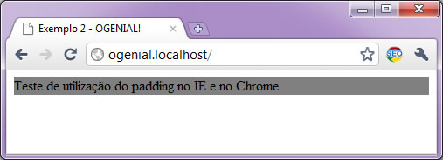
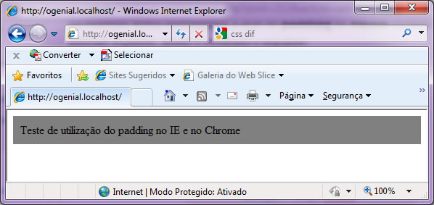
# Usabilidade / Acessibilidade * CSS alternativo para navegadores antigos
Resultado da aplicação do código anterior:.:
Google Chrome.
Internet Explorer.

Slide 20
# Usabilidade / Acessibilidade * CSS alternativo para navegadores antigos
# Dentro das tags <body></body>:
<body>
<!--[if IE]>
<div id="ie">
Baixe um navegador mais moderno, utilize Google Chrome, ou Firefox.
</div>
<![endif]-->
<div id="main">
Teste de utiliza&ccedil;&atilde;o do padding no IE e no Chrome.
</div>
</body>

Slide 21

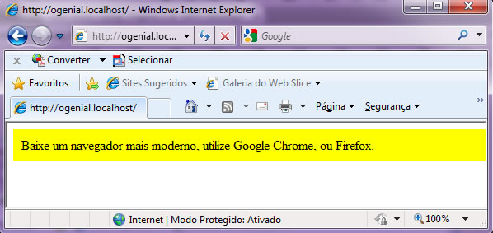
# Usabilidade / Acessibilidade * CSS alternativo para navegadores antigos
Resultado:
Google Chrome.
Internet Explorer.

Slide 22
# Usabilidade / Acessibilidade *Media Queries
# Imagens Fluídas:
As imagens passam a se adaptar de acordo com o tamanho do layout, basta apenas inserir a linha de código a seguir:
img {
max-width: 100%;
}

Slide 23
# Usabilidade / Acessibilidade *Media Queries
# Imagens Fluídas:
Outra técnica bastante útil é cortar as laterais da imagem, fazendo com que ela fique contida na div a qual pertence, fazendo com que partes da imagem escondam-se ou apareçam de acordo com a resolução da tela.
.div_contetora_da_img {
overflow: hidden;
}

Slide 24

# Media Queries

Slide 25
# Usabilidade / Acessibilidade *Media Queries
Especificam um estilo específico de acordo com a media, resolução, largura, etc. Os mais utilizados são:
all
Para todos os dispositivos.
handheld
Para dispositivos de mão. Normalmente com telas pequenas e banda limitada.
print
Para impressão em papel.
projection
Para apresentações, como PowerPoint.
screen
Para monitores ou outros dispositivos com telas coloridas e com resolução adequada.
tv
Para dispositivos como televisores, ou seja, com baixa resolução, quantidade de cores e scroll limitado.

Slide 26
# Usabilidade / Acessibilidade *Media Queries
Seu uso é feito dentro das tags <head> e </head>.
<link rel="stylesheet” href="estilo.css” media="screen and (color)" />
Ou in-line:
@media print {
/* estilos */
}

Slide 27
# Usabilidade / Acessibilidade *Media Queries
Parametros do Media Queries:
Width - Largura do viewport (janela do browser).
Height - Altura do viewport (janela do browser).
Device - width - Largura da mídia.
Device - height - Altura da mídia.
Orientation – Orientação da Mídia.
aspect-ratio – Proporção.
device-aspect-ratio - Proporção da tela do dispositivo.
Color - Número de bits por cor.
color-index - Número de entradas na tabela de pesquisa de cores.
Monochrome - Número de bits por pixel em um buffer de quadros monocromáticos.
Resolution - Resolução do dispositivo.
Scan - Tipo de formação de imagens especifico para televisores.
Grid - Determina se o dispositivo é baseado em bitmap ou em um grid.

Slide 28
# Usabilidade / Acessibilidade *Media Queries
Operadores Lógicos:
Ou, And e Only.
Se utiliza o only para dizer ao navegador que o arquivo css informado só será carregado em navegadores que suportam media queries.

Slide 29
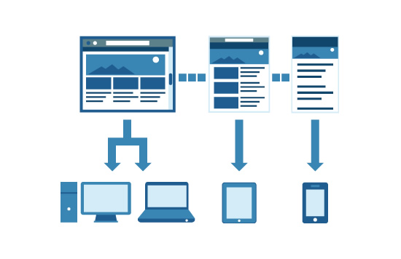
# Usabilidade / Acessibilidade *Media Queries
Principais resoluções utilizadas:
​320 pixels - Smartphones no modo retrato.
480 pixels - Smartphones no modo paisagem.
600 pixels - Tablets pequenos. Ex: Amazon Kindle (600×800)
​768 pixels - Tablets maiores em modo retrato. Ex: iPad (768×1024)
1024 pixels - Tablets maiores em modo paisagem, monitores antigos.
​1200 pixels - Monitores wide.

Slide 30
# Usabilidade / Acessibilidade *Media Queries
Exemplos:
Um iPhone em modo retrato, por exemplo, possui 320px de width. Se você desenvolver um CSS para o smartphone da Apple basta utilizar o seguinte Media Querie:
/* Smartphone em modo retrato */
@media only screen and (max-width : 320px) {
/* estilos */
}

Slide 31
# Usabilidade / Acessibilidade *Media Queries
Exemplos:
Ipad, independete da orientação:
/* iPads (restrato e paisagem) */
@media only screen
and (min-device-width : 768px)
and (max-device-width : 1024px) {
/* estilos */
}

Slide 32

# Mas afinal, funciona em
todos os browsers?

Slide 33
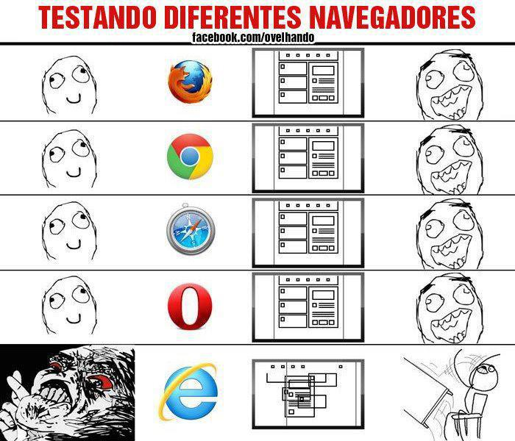

Slide 34

Calma, para tudo tem-se um jeito...

Slide 35
# Usabilidade / Acessibilidade *Media Queries
css3-mediaqueries-js ()
Download em:
http://code.google.com/p/css3-mediaqueries-js/

Slide 36
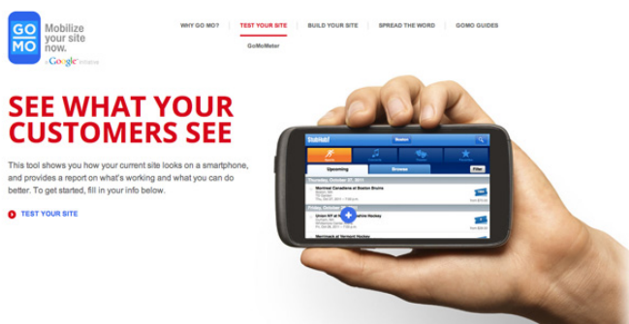
# Usabilidade / Acessibilidade *Media Queries
Testando seu site em dispositiovos mobile:
GoMo
Disponível em:
http://www.howtogomo.com

Slide 37
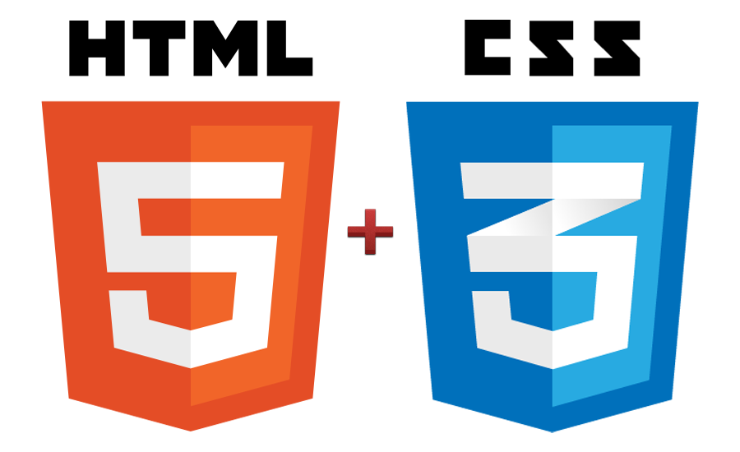

Slide 38



Slide 39

# Principais novidades
Gradiente em textos e elementos;
Bordas arredondadas;
Sombras em texto e elementos;
Manipulação de opacidade;
Controle de rotação;
Controle de perspectiva;
Animação;
Estruturação independente da posição no código HTML;

Slide 40

# Adeus Photoshop!

Slide 41

# Gradientes
div {
width:200px;
height:200px;
background-color: #FFF;
/* imagem caso o browser não aceite a feature */
background-image: url(images/gradiente.png);
/* Firefox 3.6+ */
background-image: -moz-linear-gradient(green, red);
/* Safari 5.1+, Chrome 10+ */
background-image: -webkit-linear-gradient(green, red);
/* Opera 11.10+ */
background-image: -o-linear-gradient(green, red);
}

Slide 42

# Menos Java Script...

Slide 43
# Transições
Transition:
a {
color: white;
background: gray;
-webkit-transition: 0.5s;
}
a:hover {
color: black;
background: red;
-webkit-transition: 0.5s;
}
Proporciona uma transição mais suave durante a mudança de um estado para outro.

Slide 44

# Bordas
Bordas Arredondadas:
div {
height: 50px;
width: 100px;
background: black;
border: 5px solid yellow;
border-radius: 20px;
}

Slide 45
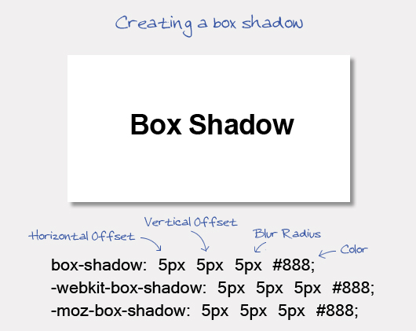
# Sombras
Caixas:
div {
height: 50px;
width: 100px;
background: black;
border: 5px solid yellow;
border-radius: 20px;
box-shadow: 0px 0px 10px #000;
}

Slide 46
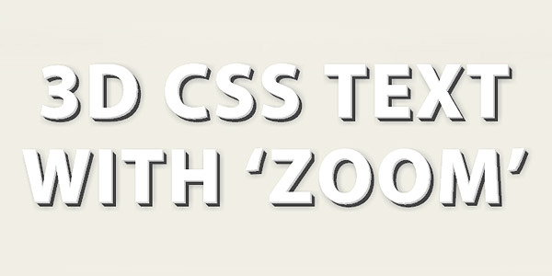
# Sombras
Texto:
p {
font-size: 50px;
color: #fff;
font-family: arial, sans-serif;
Text-shadow: 0px 0px 10px #000;
}

Slide 47



Slide 48
# Validando Formulários
Em HTML5 existem atributos que validam o formulário no momento em que o usuário submeter os dados, como o min, max, pattern, step, required, type e maxlenhgt.
Compatível apenas com navegadores novos.

Slide 49
# Required
Mostra que o campo é de preenchimento obrigatório.
Ex.:
<form>
<input type="text" required value="" />
<input type="submit" value="Submit" />
</form>

Slide 50
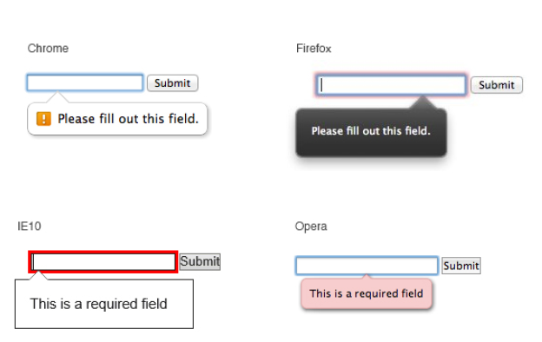
# Required

Slide 51
# Pattern
Determinamos o padrão de preenchimento do campo por meio de uma expressão regular.
Ex.:
<input pattern="[0-9]{3}[A-Z]{3}" />

Slide 52
# Min e Max
Determinamos os valores mínimos e máximos para os campos.
Ex.:
<input type="number" max="10" />

Slide 53
# Min e Max
Determinamos os valores mínimos e máximos para os campos.
Ex.:
<input type="number" max="10" />
<input type="number" max="9" min="1”/>
<input type="date" min="1979-12-31" />

Slide 54
# Step
Determina um intervalo de números e uma determinada sequência.
Ex.:
<input type=number min="0" max="10“ step="0.5">

Slide 55
# Personalizando a mensagem de erro.
Para isso se utiliza o atributo title.
Ex.:
<input type=number min="1" max="10" title="Preencha o campo corretamente!”/>
*Não substitui a mensagem padrão, aparece junto com ela.

Slide 56
# As pseudo-classes :valid e :invalid
Estilizam o formulário que foi preenchido de forma válida (:valid) e os que estão preenchidos de forma errada (:invalid).
Ex.:
input:invalid { border: 1px solid red; }

Slide 57
# Referências
MAUJOR. Layout CSS passo a passo. Disponível em <http://www.maujor.com/tutorial/layout-css-passo-a-passo.php> Acesso em março de 2013.
SCHIRM, Lucas. Como utilizar um CSS diferente para cada navegador. Disponível em <http://www.ogenial.com.br/blog/css-diferentes-navegador/> Acesso em março de 2013.
GUERRATO, Dani . Design Responsivo III – Media Queries e Compatibilidade. Disponível em <http://blog.popupdesign.com.br/design-responsivo-iii-media-queries-e-compatibilidade/> Acesso em março de 2013.
W3C. CSS. Curso W3C Escritório Brasil.
ALTERMANN, Dennis. Design Responsivo: Entenda o que é a técnica e como ela funciona. Disponível em < http://midiatismo.com.br/o-mobile/design-responsivo-entenda-o-que-e-a-tecnica-e-como-ela-funciona > Acesso em março de 2013.
ALBAN, Afonso. Ampliando a usabilidade de interfaces web para idosos em dispositivos móveis: uma proposta utilizando design responsivo. Passo Fundo: CINTED-UFRGS, 2012.
EIS, Diego. Introdução sobre Media Queries. Disponível em < tableless.com.br/introducao-sobre-media-queries/#.UUyTgxykqwA > Acesso em março de 2013.
W3C. Técnicas CSS para acessibilidade a conteúdo web - Diretrizes 1.0. Disponível em < http://www.w3.org/TR/2000/NOTE-WCAG10-CSS-TECHS-20001106/ > Acesso em março de 2013.

Slide 58
# Obrigado pela Atenção.

